Slide 1
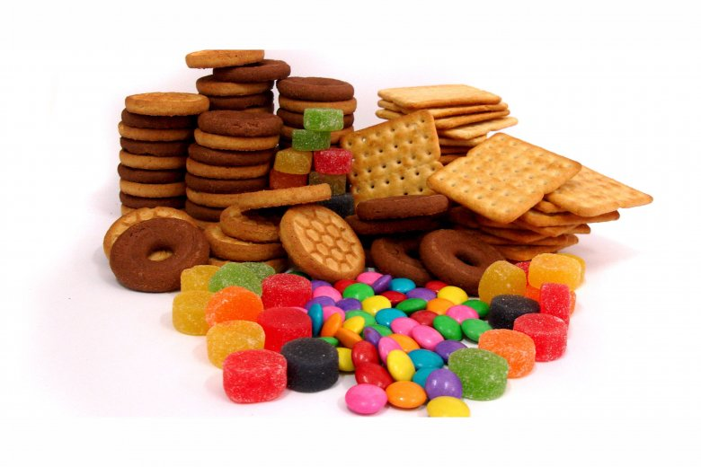

ІХ-Міжнародна спеціалізована науково-практична конференція
«Здобутки та перспективи розвитку кондитерської галузі»
2022 р.
Сучасне обладнання для лабораторного контролю
в кондитерській галузі
ТОВ “Вента Лаб Фуд“, ТОВ “Вента Лаб Агро“, ТОВ “Вента Лаб“
м. Дніпро, пр. С.Нігояна, 50. оф.23
тел. 0800 306 725 email. info@ventalab.ua
www.ventalab.uа
Notes:
1

Slide 2

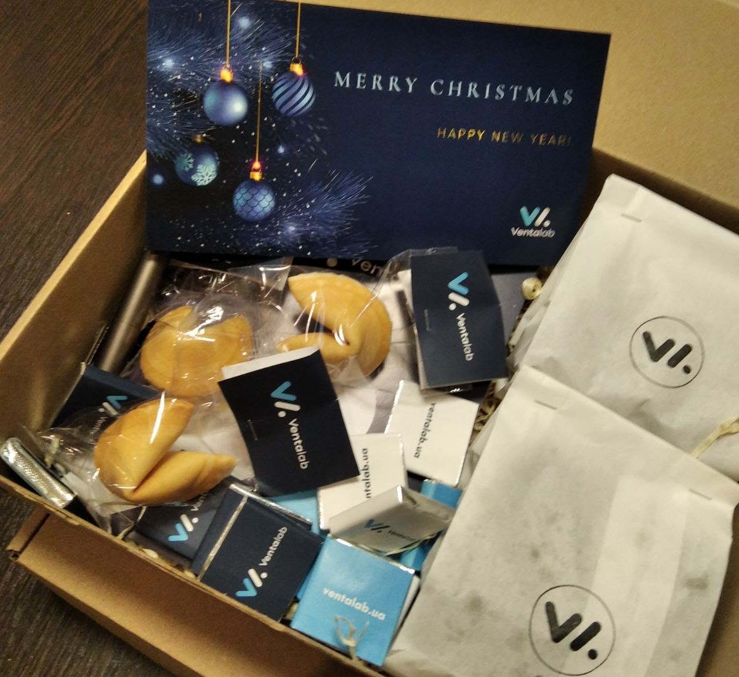
ВАС ВІТАЄ ГРУПА КОМПАНІЙ ВЕНТА ЛАБ!
ПРО НАС :
«Вента Лаб» - один з ключових гравців на українському ринку матеріалів і устаткування
для лабораторії і служб контролю якості від вхідного контролю сировини до готового продукту
на кожній стадії виробничого процесу.
Технології та продукти Вента Лаб допомагають тисячам великих і середніх компаній України оптимізувати процеси кількісного і якісного аналізу продукції,
оптимізуючи операційні процеси лабораторії.
* Офіс в м. Дніпро;
* Сервісний центр обслуговування / ремонту / проведення ПНР;
Виробництво лабораторного обладнання та виготовлення деталей
за індивідуальними кресленнями;
* Комплекс послуг для лабораторій.
м. Дніпро, пр. С.Нігояна, 50. оф.23
тел. 0800 306 725 email. info@ventalab.ua

Slide 3

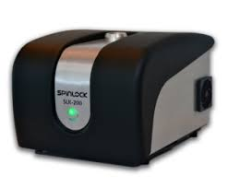
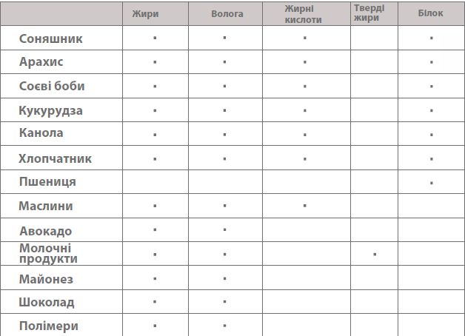
ВАРТО ЗВЕРНУТИ УВАГУ
Moдель: SLK 200
Час аналізу від 4 секунд до 2 хвилин
Відсутність витратних матеріалів
відсутність пробопідготовки
експорт даних
https://www.spinlock.com.ar/slk-200-nmr/

Slide 4
Порівняння ЯМР та ІЧ-методів аналізу
ЯМР метод | Спектроскопія ближнього інфрачервоного випромінювання (NIR)
Не залежить від розміру насіння для аналізу | Різні розміри насіння одного типу у пробі можуть впливати на результати аналізу
Процедура калібровки: для побудови калібрувальної кривої потрібно близько 10 еталонних зразків (мінімум) | Процедура калібровки: для створення калібрувальної кривої потрібно щонайменше 100 еталонних зразків
Метод ЯМР не залежить від кольору зразка. ЯМР-спектрометр SLK може проводити вимірювання всіх типів насіння: зруйнованих, м’яких, порожніх оболонок. Насіння не вимагає будь-якої обробки, так як це неруйнівний метод. | Колір зразка може впливати на ІЧ-спектр. Це означає, що для зразків одного типу, але різного кольору потрібні різні калібрувальні криві.
Програмне забезпечення Spinlock є дуже простим та зрозумілим. Навіть неспеціалізований персонал може працювати на обладнанні. | Робота на приладі NIR повинна виконуватись лише спеціально навченим персоналом.
Дуже міцна модульна конструкція: ЯМР-спектрометр SLK не має крихких компонентів. | Деякі прилади NIR мають лампу та інші тендітні компоненти, які можуть ламатися і потребують заміни.

Slide 5
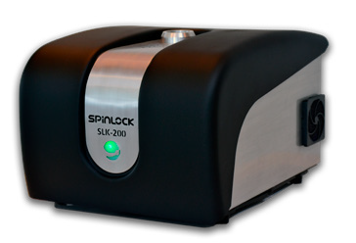
Технічні характеристики
Moдель: SLK 200
Загальний опис
Настільне обладнання для лабораторної установки
Загальна інформація
Визначає вміст: | *жиру/олії, *вологи, * жирної кислоти (олеїнової та основної ЖК), *білка *кислотності в насінні, зерні та харчових продуктах загалом.
ПРИНЦИП РОБОТИ | Магнітна резонансна спектроскопія слабкого поля
Найсучасніша магнітно-резонансна система для забезпечення та контролю якості

Slide 6
Технічний опис
Для різних зразків є своє програмне забезпечення для досягнення високої ефективності даного обладнання.
* Об’єм проби: 27 см³ (15-27 г зразка) або однe зернятко (опціонально)
* Неруйнівний контроль.
* Швидкий результат ≤ 4 сек.
* Не потрібна пробопідготовка.
* Зрозуміле інтуїтивне меню дисплея.
Елементи приладу: SLK-200 блок з постійними магнітами, частотні котушки, керуюча електроніка
Тримачі зразків: Кювети/пробірки: скляні (запечатаним дном), тефлонові (перфороване дно)
м. Дніпро, тел. 0800 306 725
пр. С. Нігояна, 50. оф.23 email. info@ventalab.ua

Slide 7











КЛІЄНТИ:

Slide 8
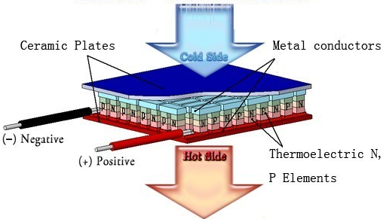
Пельтьє vs Компресор
Дві технології нагрівання та охолодження:
ТЕХНОЛОГІЯ ПЕЛЬТЬЄ
КОМПРЕСОР
Елемент Пельтьє працює як тепловий насос.
Енергія перекачується з холодного боку на гарячу.
Змінюючи полярність струму, можна поміняти місцями гарячу та холодну сторони. Якщо елемент протікає постійний струм, виникає різниця температур. Холодна сторона елемента Пельтьє забирає тепло з навколишнього середовища та віддає його на протилежному боці.

Slide 9

Порівняння енергоспоживання камер постійного клімату Memmert HPPeco з технологією AdvancedPeltier (впроваджена з 2021 року) з аналогічними комерційно доступними приладами
Енергоспоживання приладів з елементом Пельтьє
значно менше ніж пристроїв з компресором

Slide 10
Переваги використання приладів з елементом Пельтьє
Компактність, оскільки не потрібне додаткове місце для встановлення компресора.
Майже без вібрацій та практично безшумно.
Завдяки відсутності холодоагентів безпечніші для клімату та виробництва, виключаються втрати холодоагента.
Власне джерело нагріву більше не потрібне. Температурні цикли можуть виконуватися за допомогою одного і того ж нагрівального/охолоджуючого пристрою.
Реагує миттєво та без застосування холодоагенту, тому може регулюватися надзвичайно точно.
Значний потенціал енергозбереження.
!!!!
Однорідність та сталість температури
Час нагріву та відновлення min.
Плавність та рівень шуму 0.
Сервіс та технічне обслуговування 0.

Slide 11
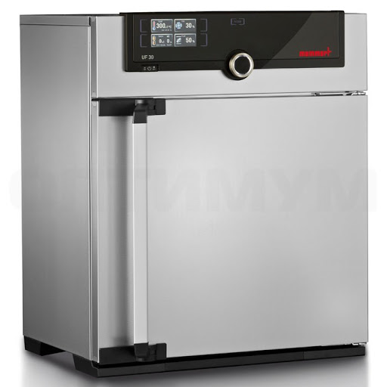
Сушильні шафи, кліматичні камери, СО2-інкубатори, водяні бані
Memmert
Широкий модельний ряд для підбору оптимального об’єму камери та температурного режиму.
Стабільність в показниках температури.
Конструкція та інтерфейс створені для зручності в роботі.
Підходять для різних галузей: промисловості, науки і медицини.
Низький рівень шуму при роботі та економічне споживання електроенергії.
https://ventalab.ua/memmert/

Slide 12

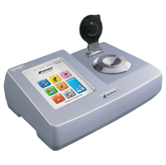
Рефрактометри Atago RX-i
Елемент Пельтьє забезпечує термостатування зразка
та його швидке охолодження в рефрактометрах Atago RX-i
1. Короткий час проведення аналізу.
2. Не потребує витратних матеріалів та дорогого обладнання, окрім рефрактометра.
3. Не потребує спеціально навченого хіміка-аналітика.
4. Швидка та невибаглива підготовка проби. Віджати зразок та відфільтрувати на фільтрі.
5. Висока точність (точність виміру залежить від рефрактометра, на якому проводиться аналіз).
• Широкий діапазон вимірюваних значень: nD = 1.29980 – 1.71500 ;Brix = 0.00 – 100.00
• Компенсація температури від 5 до 75°С
• Лінза зі штучного сапфіра, яка стійка до механічного впливу, що гарантує довготривалий термін експлуатації
• Сенсорний екран (7,5-дюймовий кольоровий РК-дисплей) має зручний та інтуїтивно-зрозумілий інтерфейс.
• Самодіагностика приладу створення шкали користу­вача для відтворення вихідних даних;
– автоматичний запис даних у базу даних;
– експорт даних вимірюван­ня в таблиці даних Microsoft Excel;
– статистичні функції реєстрації;
– попередньо визначені ме­тоди для різних видів програм (різні режими вимірювань);
– автоматичні перевірки та налаштування, «Pass/Fail» – ін­дикація коректності виміру.
https://ventalab.ua/atago/

Slide 13
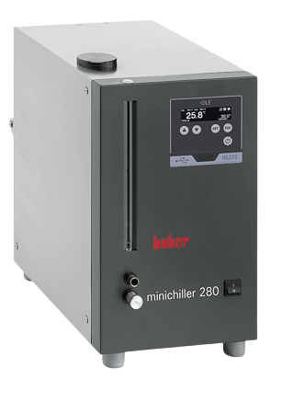

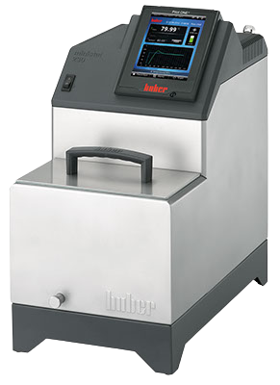
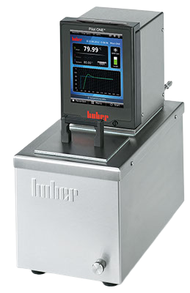
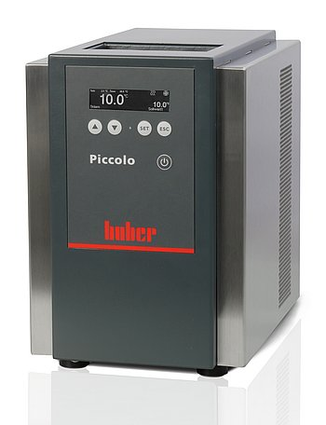
Термостати Huber
https://ventalab.ua/huber/
Обладнання для надійного контролю температури зовнішніх систем.
Термостатування за допомогою холодагентів або на основі Пельтьє-елементів.
Широкий ряд моделей для будь-якого температурного діапазону.
- Зручне меню користувача.
Piccolo 280 OLE
Piccolo Ультракомпактний лабораторний чиллер із технологією Пельтьє
Ультракомпактний і легкий/ Не містить холодоагенту, не вимагає обслуговування
• температурний діапазон: 4...70 °C
• стабільність температури: ±0,2K
• дисплей температури: OLED-дисплей
• роздільна здатність дисплея: 0,1 тис
• повідомлення тривоги: оптичні, акустичні
• Ступінь захисту: IP20
• Розміри (Ш x Г x В): 215 х 310 х 312 мм
• вага нетто: 13 кг

Slide 14

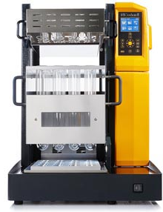
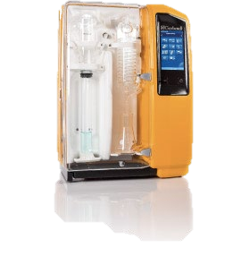
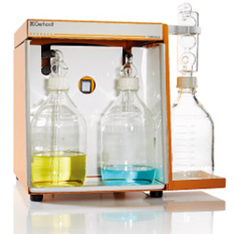
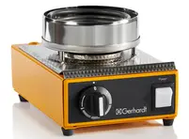
Аналітичні системи для визначення азоту методом Кьєльдаля
Установка
для розкладання проб
Установка для автоматичної
дистиляції
Установка для поглинання
кислотних парів
https://ventalab.ua/gerhardt/

Slide 15

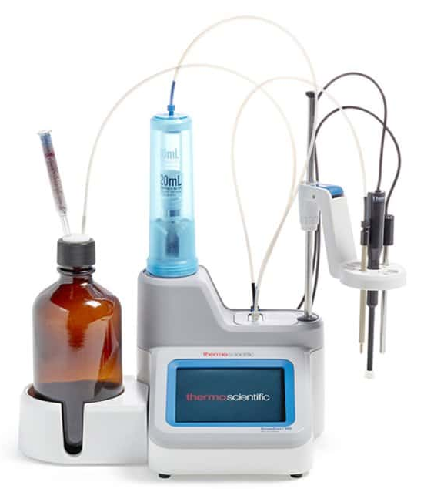
Титратори Thermo Orion
Титратор Orion Star T940
Використовуйте універсальний титратор Orion Star T940 для гнучкого титрування
рН,
окислювально-відновного
концентраційного вмісту іонів,
включаючи титрування точки еквівалентності, титрування кінцевої точки заздалегідь встановленого рН або мВ, а також режим багаторазового відомого додавання (МКА) для автоматичного відомого додавання різних іонів. З’єднайте опцію титратора з будь -яким із преміальних pH -електродів або з окислювально -відновними та іонн-селетивними електродами
Переконливі аргументи:
* Якість результату: відтворюванність та точність;
Ефективність: знижує вклад людської праці, більше дослідів в одиницю часу;
Безпека виконання титрування, зменшено контакт з хімічними реактивами;
Автоматика забезпечує дозування малими аліквотами титранта
https://ventalab.ua/thermo-fisher-scientific/
Notes:
(c) Retsch GmbH
15
(c) Retsch GmbH
15

Slide 16

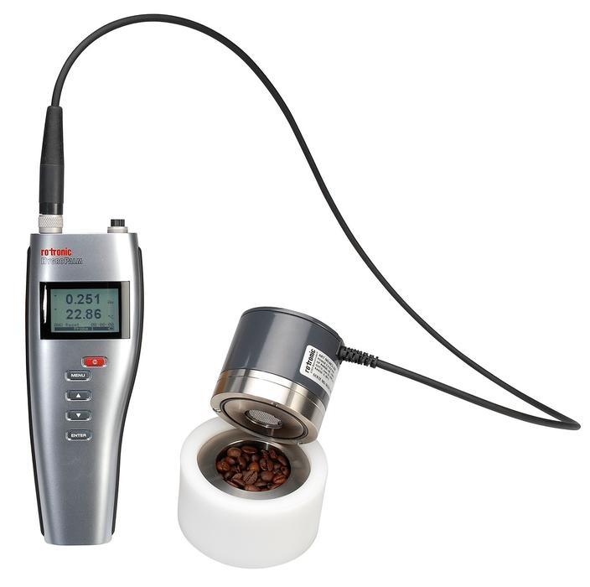
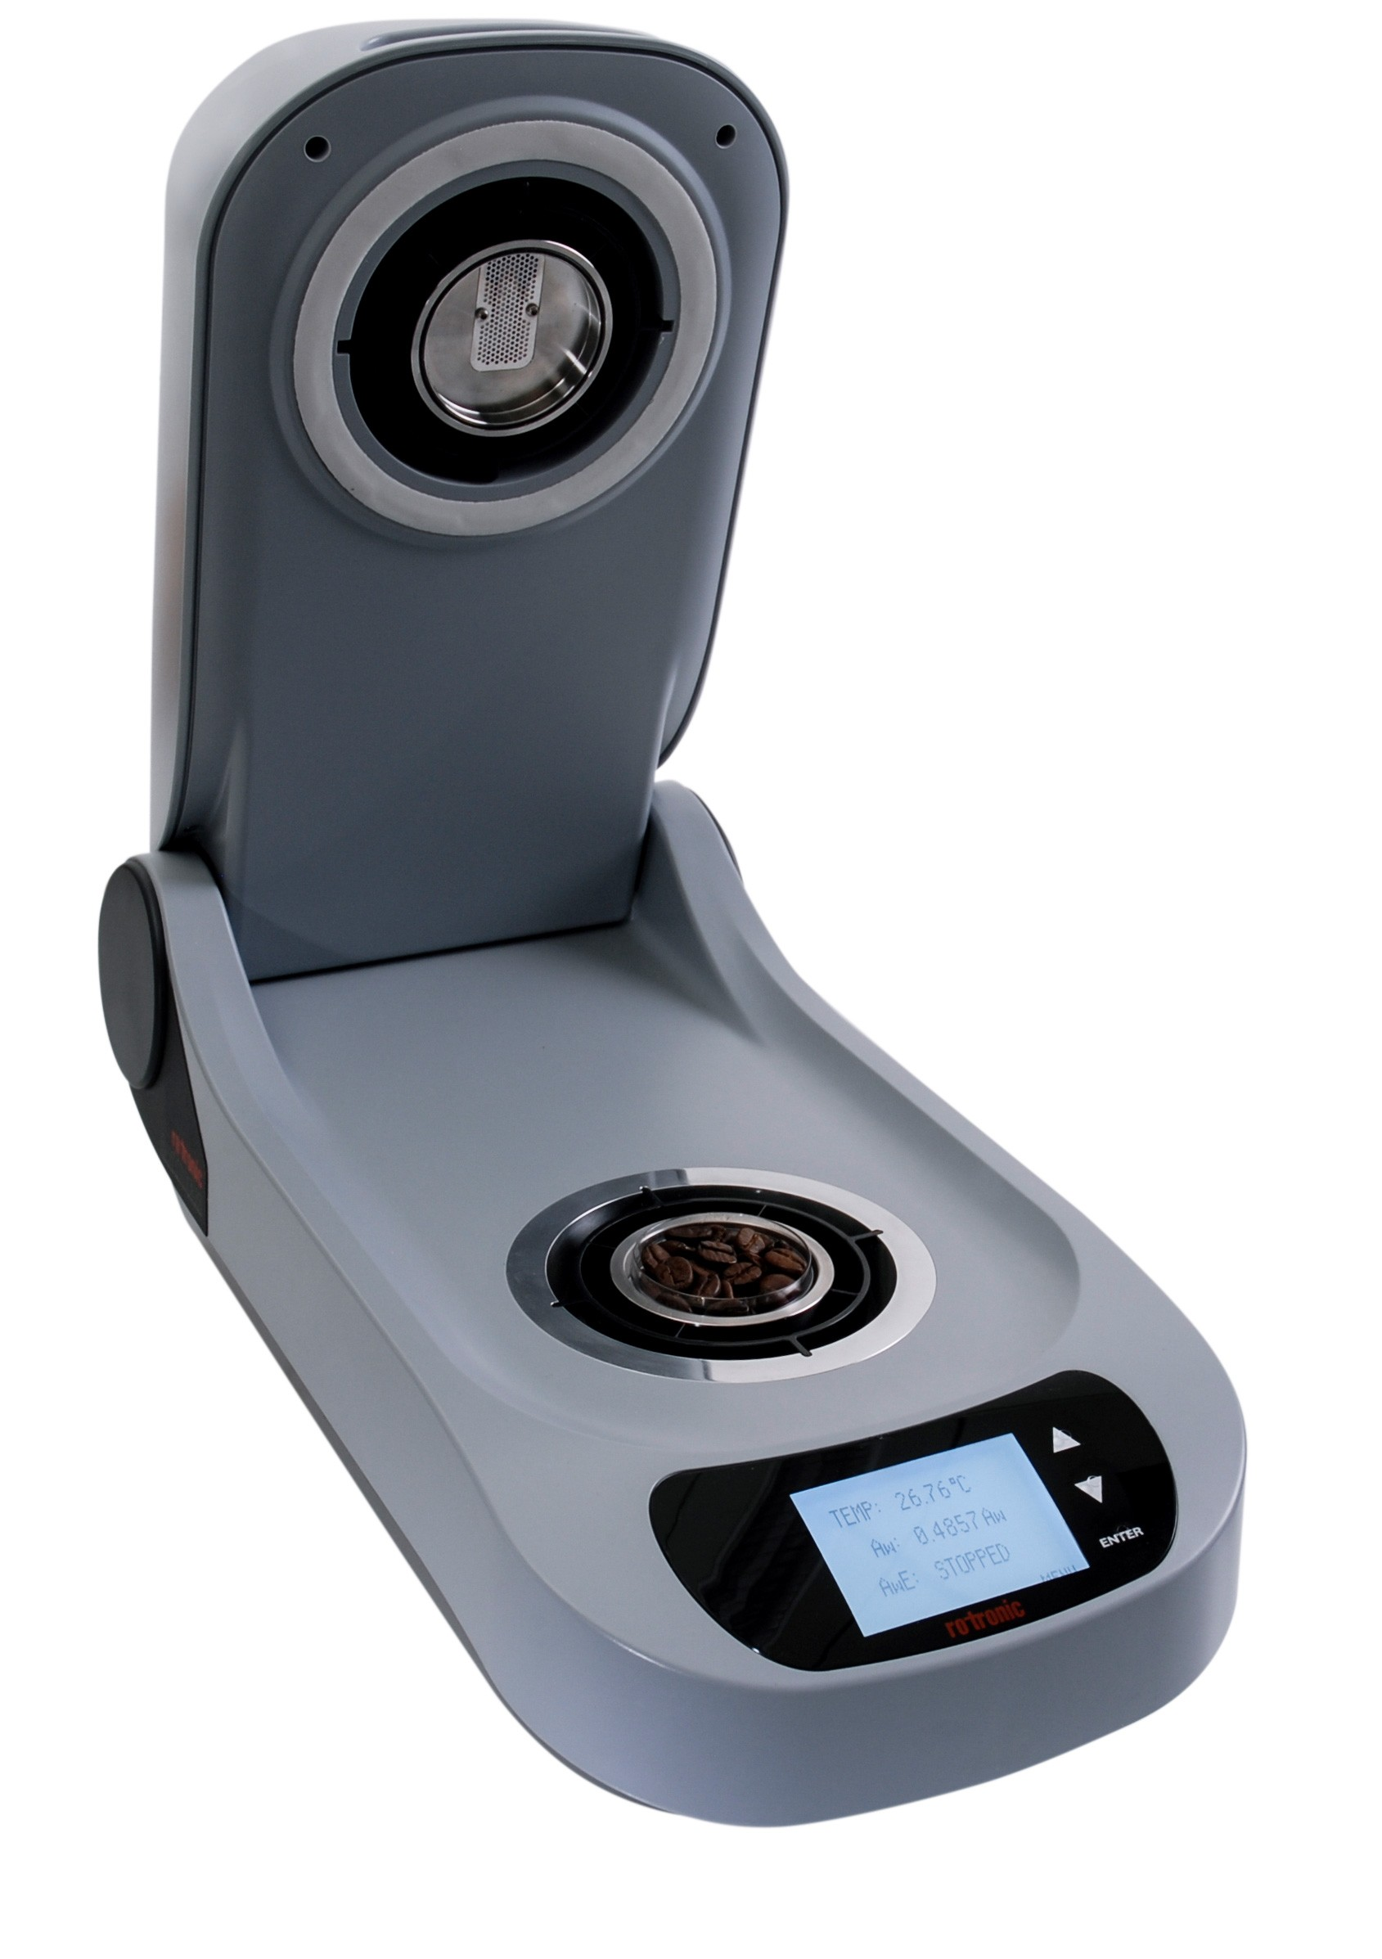
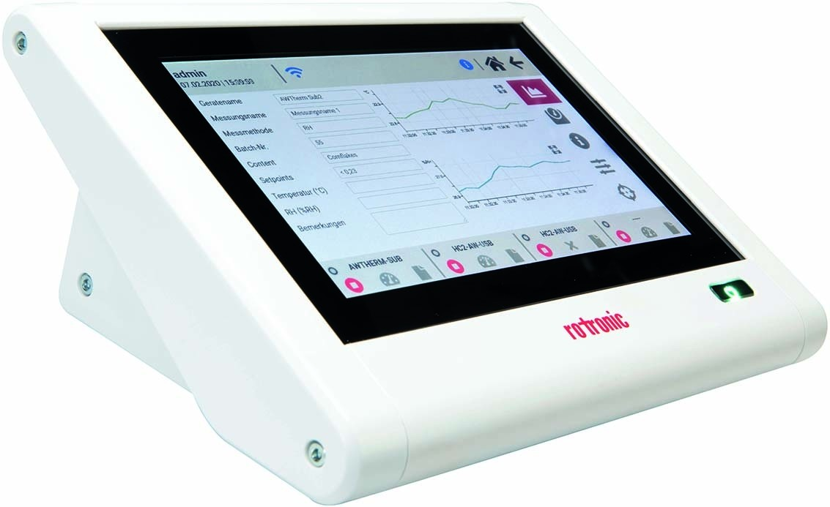
Аналізатори активності води Rotronic
AWTHERM
HP23-AW-A
HYGROLAB
2 вхідних канали для зондів HygroClip.
Вимірювання активності води, відносної вологості і температури.
Функція AW Quick для швидких результатів вимірювання (зазвичай 4-5 хвилин).
Звуковий сигнал, який вказує на завершення вимірювання.
Зберігає до 10'000 записів даних з% відносної вологості, °C, датою і часом.
Переносний прилад.
Висока точність ± 0,008 Aw при 23 ° C.
Виконує до 4 вимірювань одночасно.
Можлива розширена робота з мишею і клавіатурою
Вимірювання температури, активності води і відносній вологості
Персоналізація налаштувань для швидкого і простого аналізу результатів
Функція AW Quick - результат за 4-5 хвилин
Автоматичне створення звітів про вимірювання після кожного вимірювання, можливість відправки по електронній пошті
Точність: ± 0,005 Аw (10 ... 30 ° C) ± 0,1 ° C (± 0,18 ° F).
Функція AW Quick для швидких результатів
Температурна компенсація.
Контейнери різного об'єму , сенсорний екран.
Висока стабільність вимірювань.
https://ventalab.ua/rotronic/

Slide 17
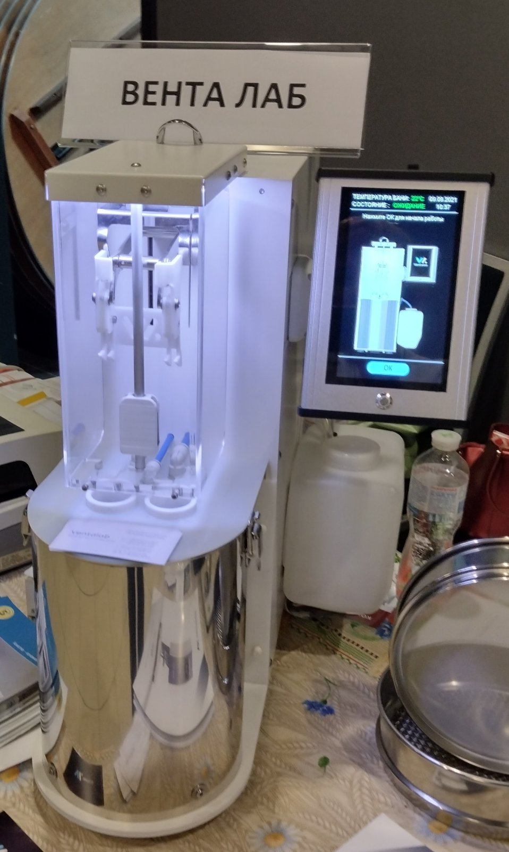
Прилад для визначення числа падіння Grain X - призначений для вимірювання активності альфа-амілази в пшениці, житі та борошні за методом Хагберг-Пертена.
Прилад не потребує жодної зовнішньої системи охолодження, накшталт термостата або проточної води, тому може бути розташований в будь-якому місці в лабораторії. Має автономну баню, що знімається
Подвійна ізоляція робить поверхню бані безпечною для лаборанта.
Швидкий нагрів за 10 хвилин
Grain X призначений для безперервної роботи 24/7.
Зроблено в Україні !
https://ventalab.ua/prilad-dlya-viznachennya-chisla-padinnya-po-metodu-khagberg-pertena-grainx/

Slide 18
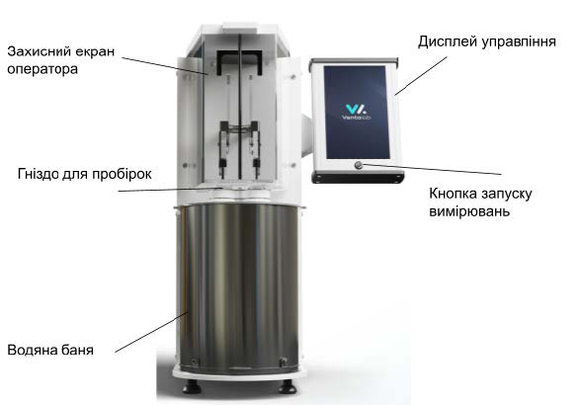
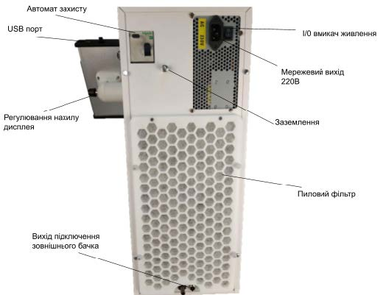
Зовнішній вигляд приладу GrainX
Зроблено в Україні !
https://ventalab.ua/prilad-dlya-viznachennya-chisla-padinnya-po-metodu-khagberg-pertena-grainx/

Slide 19
Переваги ПЧП по методу Хагберг-Пертена GrainX:
Знімна водяна баня.
Режим 1 або 2 каналів.
7 дюймовий кольоровий сенсорний дисплей.
Історія вимірювань із датою вимірювання та ідентифікатором лаборанта що зробив аналіз.
Не вимагає підключень до зовнішніх джерел охолодження.
Захисний екран оператора.
Режим енергозбереження 18Вт.
Інтеграція з будь-якою ERP/CRM системою (наприклад 1С).
Автоматична корекція висоти.
Вихід на робочий режим - 9 хв 10 с.
Дві теми дисплею (темна та світла).
Опціональний принтер.
Низька зовнішня температура бані та кришки.
Зроблено в Україні !
https://ventalab.ua/prilad-dlya-viznachennya-chisla-padinnya-po-metodu-khagberg-pertena-grainx/

Slide 20
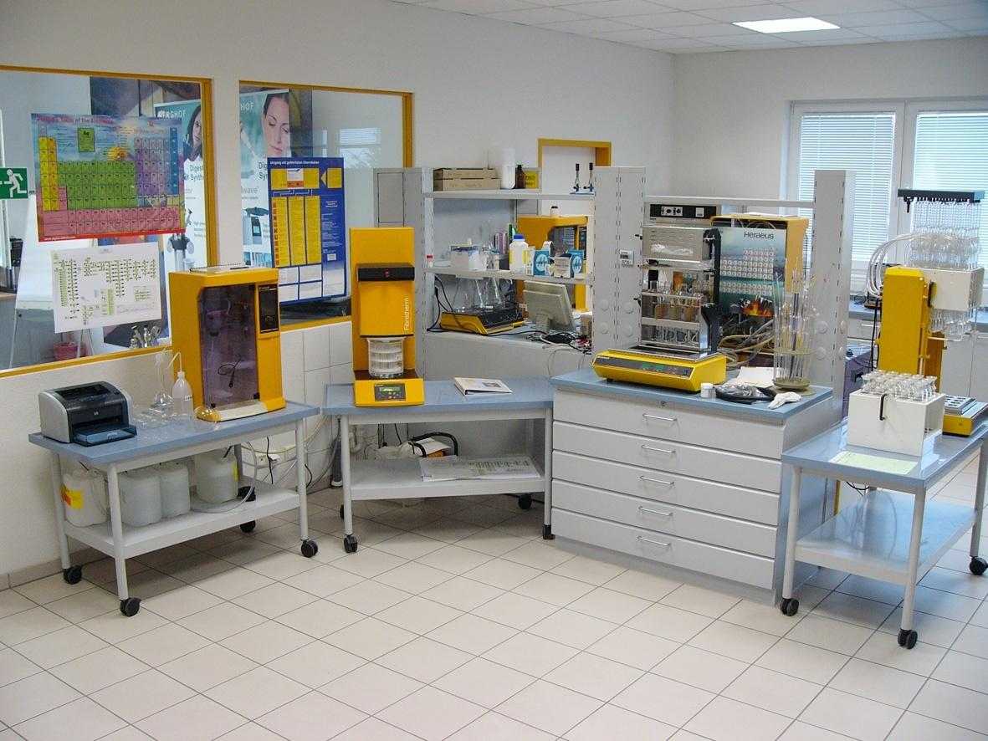
Комплектація лабораторій та сервісне обслуговування!
м. Дніпро, тел. 0800 306 725
пр. С. Нігояна, 50. оф.23 email. info@ventalab.ua
Notes:
20

Slide 21













Наші партнери
м. Дніпро, тел. 0800 306 725
пр. С. Нігояна, 50. оф.23 email. info@ventalab.ua
Notes:
21

Slide 22

Дякуємо за увагу
м. Дніпро , пр. С. Нігояна 50, оф 23
тел.: 0800 306 725
email: info@ventalab.ua
ТОВ “Вента Лаб Фуд“ Коломоєць Ольга Володимирівна: 067 622 14 67, o.kolomoyets@ventalab.ua ,
ТОВ “Вента Лаб Агро“ Лібуцька Олеся Петрівна: 067 622 14 60, O.libutska@ventalab.ua ,
ТОВ “Вента Лаб“ Арнаут Володимир Петрович:
067 622 14 66, info@ventalab.ua
www.ventalab.uа

